Slide 1

STEAM DATABASE
听取WA声一片小组
刘诗轩 张傲天 沈天祎 李鑫煜

Slide 2
设计理念
概念模型
运行界面
总结

Slide 3
01
设计理念
1
设计目的
2
设计内容
3
运行环境
4
需求分析

Slide 4
设计目的
管理信息系统（MIS）的应用已深入到社会的各行各业，它是信息、软件与科学管理相结合的产物。我们小组发现，现有的MIS往往受限于单一的语种，在特定情况下常常造成不便。我们结合本学期所学，以软件工程的思想为指导，参考Steam等现有的跨国平台，从可行性研究开始，经过系统分析、系统设计、系统实施等阶段的规范开发，针对这一问题开发了多语言的steam游戏管理系统（steam database）。

Slide 5
设计内容
本题目实现的是对Steam游戏的管理，我们参考了Steam平台现有的数据和分组方式，针对游戏设计了开发商、发行商以及标签三种检索方式。我能设计了多语言模式，目前填入了英语、简体中文和繁体中文，并预留了其他语言的位置，可以方便后续增加语种。我们设计了前后端系统的完全分离，保障系统的安全性和可用性。

Slide 6
运行环境
开发语言：前端开发框架为vue，后端开发语言为python,使用的数据库为MySQL
运行环境：python3.7^，MySQL8.0^

Slide 7
需求分析
1.需要管理员对游戏信息的录入和删改，实现用户通过开发商、发行商、标签等标识检索游戏的功能。
2.需要用户点击游戏名称进入游戏详情页面的功能。
3.需要用户在游戏详情页面内通过开发商、发行商、标签等标识进行下一次检索的功能。
5.需要语言一键更改功能。
5.需要前后端分离，将前端代码和后端代码完全分离，保证程序的安全性和可用性。

Slide 8
02
概念模型
1
用户
2
E-R模型
3
关系模型
4
逻辑设计

Slide 9
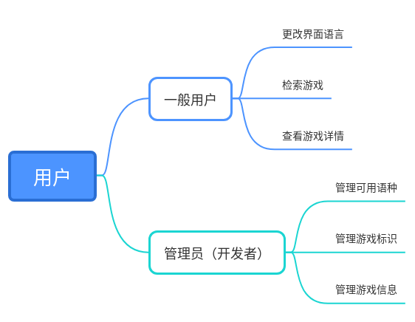
用户
用户分为两类：一般用户和管理员（开发者）。一般用户仅能通过网页使用系统的功能，在多语种的环境下浏览和检索游戏。开发者在能够使用浏览和检索功能的基础上还可以在后端上传和删改游戏信息，管理游戏的检索标识，增删语种，从而对自己的Steam游戏信息进行管理。

Slide 10
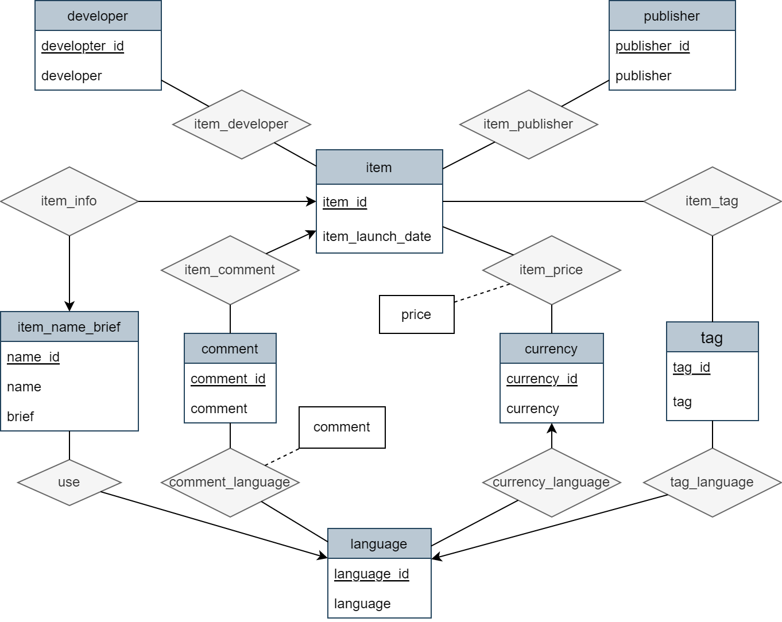
E-R模型

Slide 11
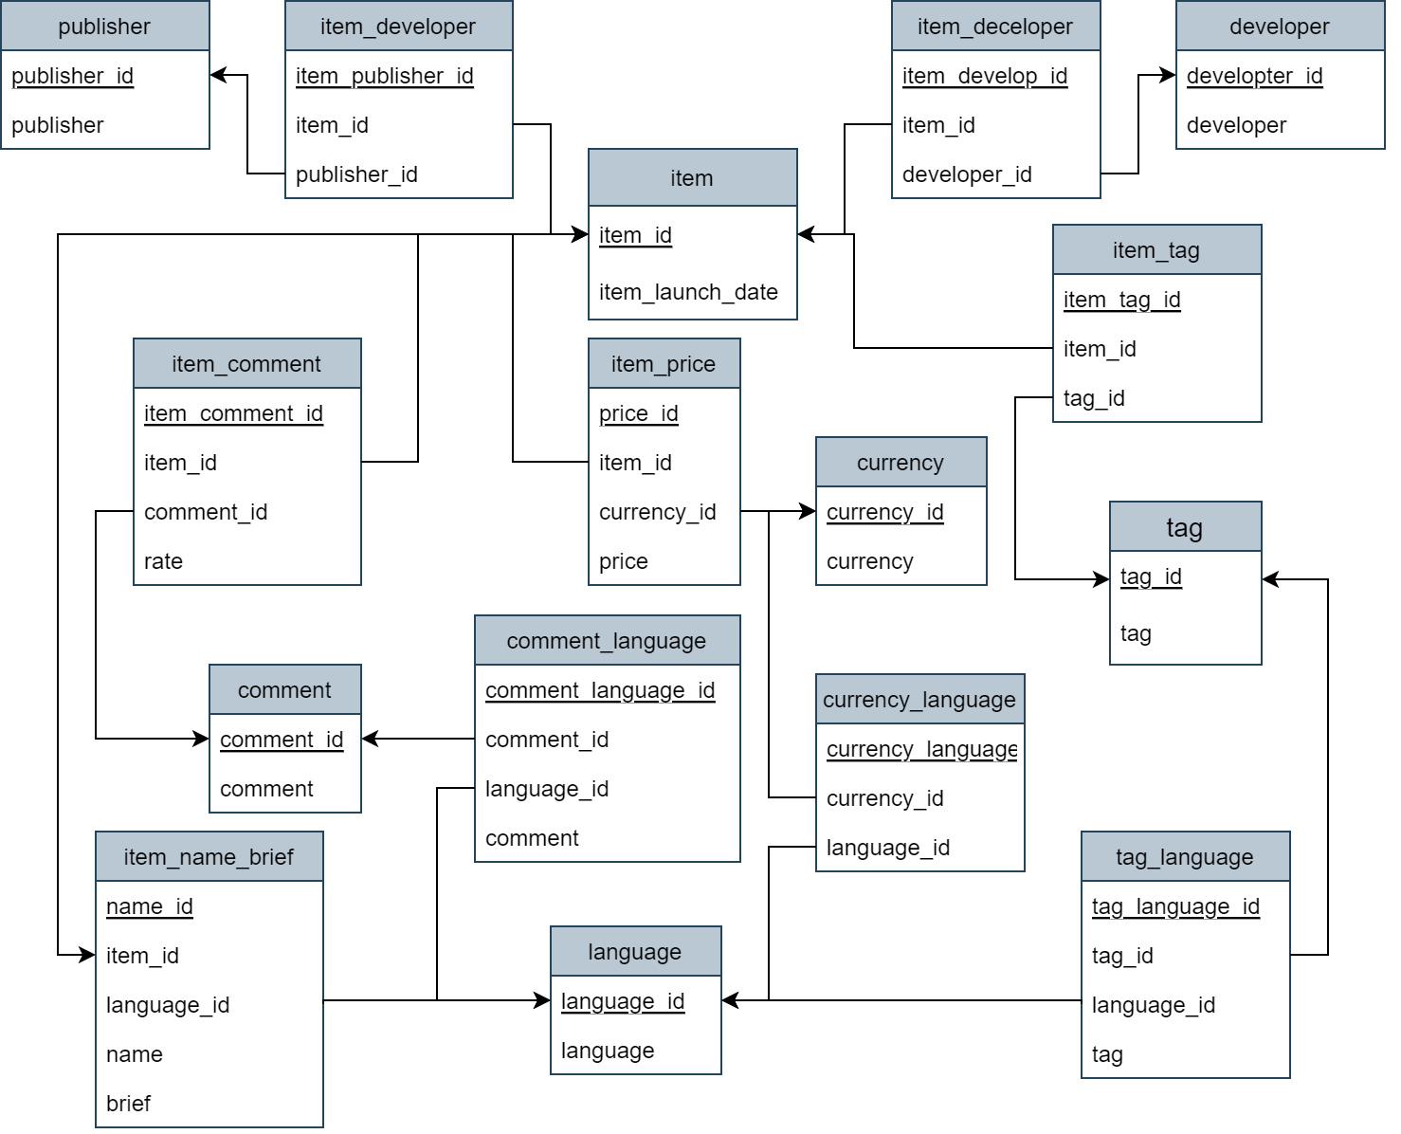
关系模型

Slide 12
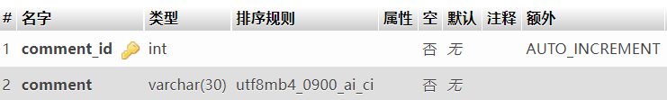
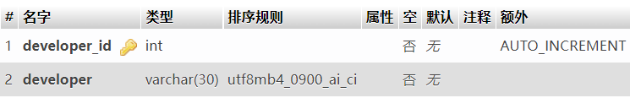
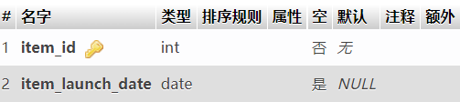
逻辑设计
评价表 comment
开发商表 developer
物品表 item

Slide 13
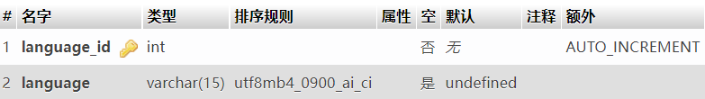
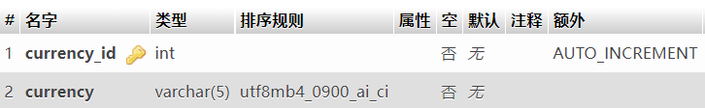
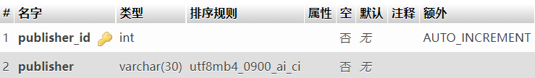
逻辑设计
语言表 language
币种表 currency
发行商表 publisher

Slide 14
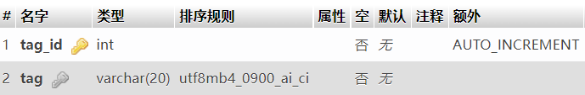
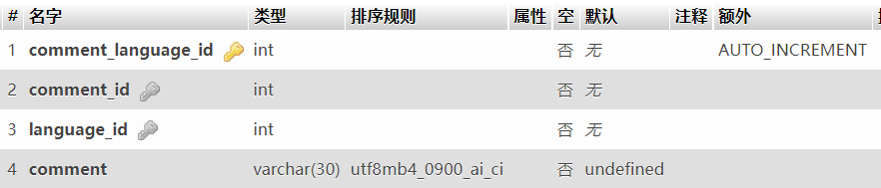
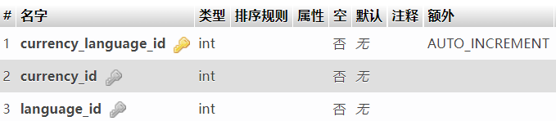
逻辑设计
标签表 tag
评论-语言关系表 comment_language
币种-语言关系表 currency_language

Slide 15
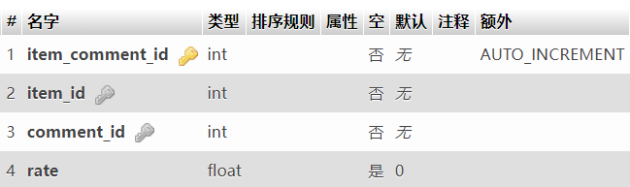
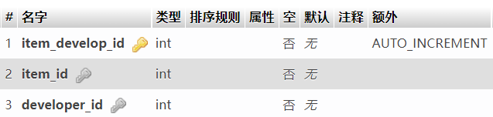
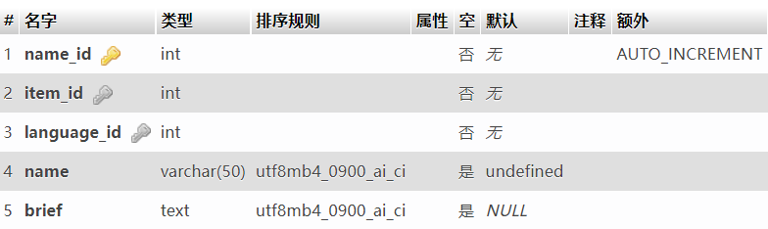
逻辑设计
物品-评论关系表 item_comment
物品-开发商关系表 item_developer
物品信息表 item_name_brief

Slide 16
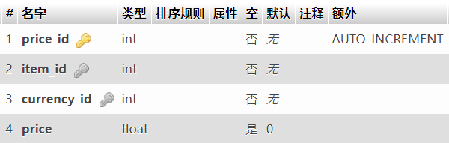
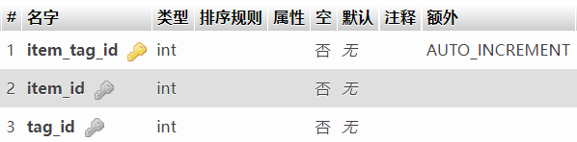
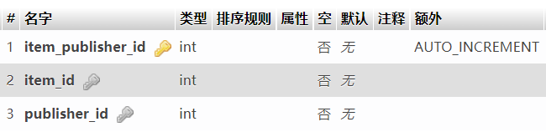
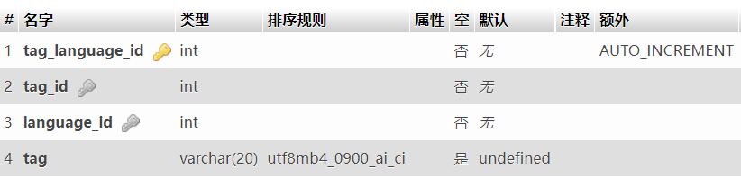
逻辑设计
物品价格表 item_price
物品-标签关系表 item_tag
物品-发行商关系表 item_publisher
标签-语言关系表 tag_language

Slide 17
03
运行界面

Slide 18
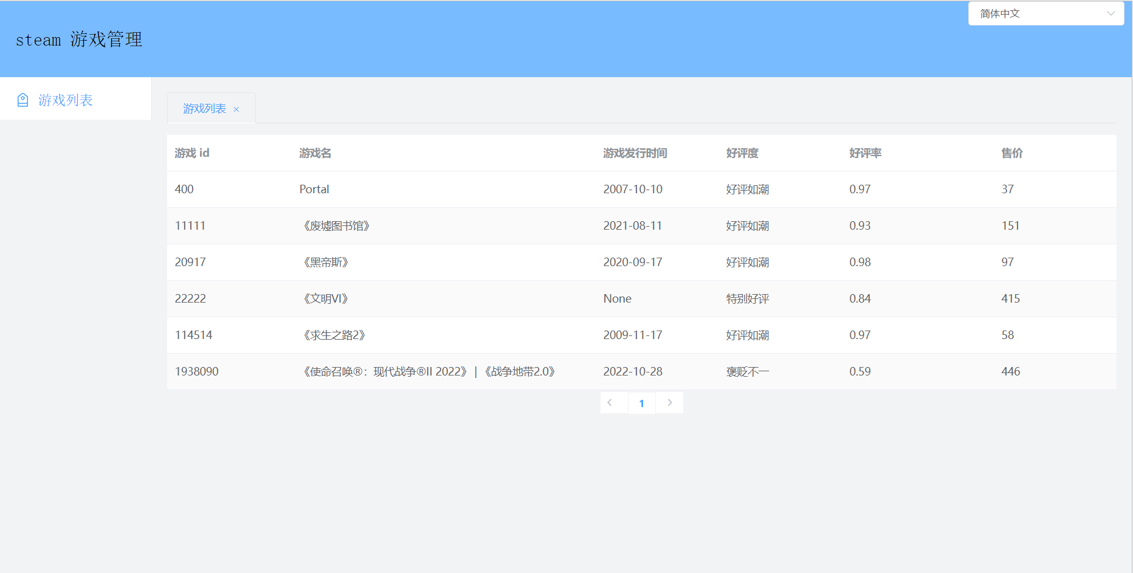
主界面

Slide 19
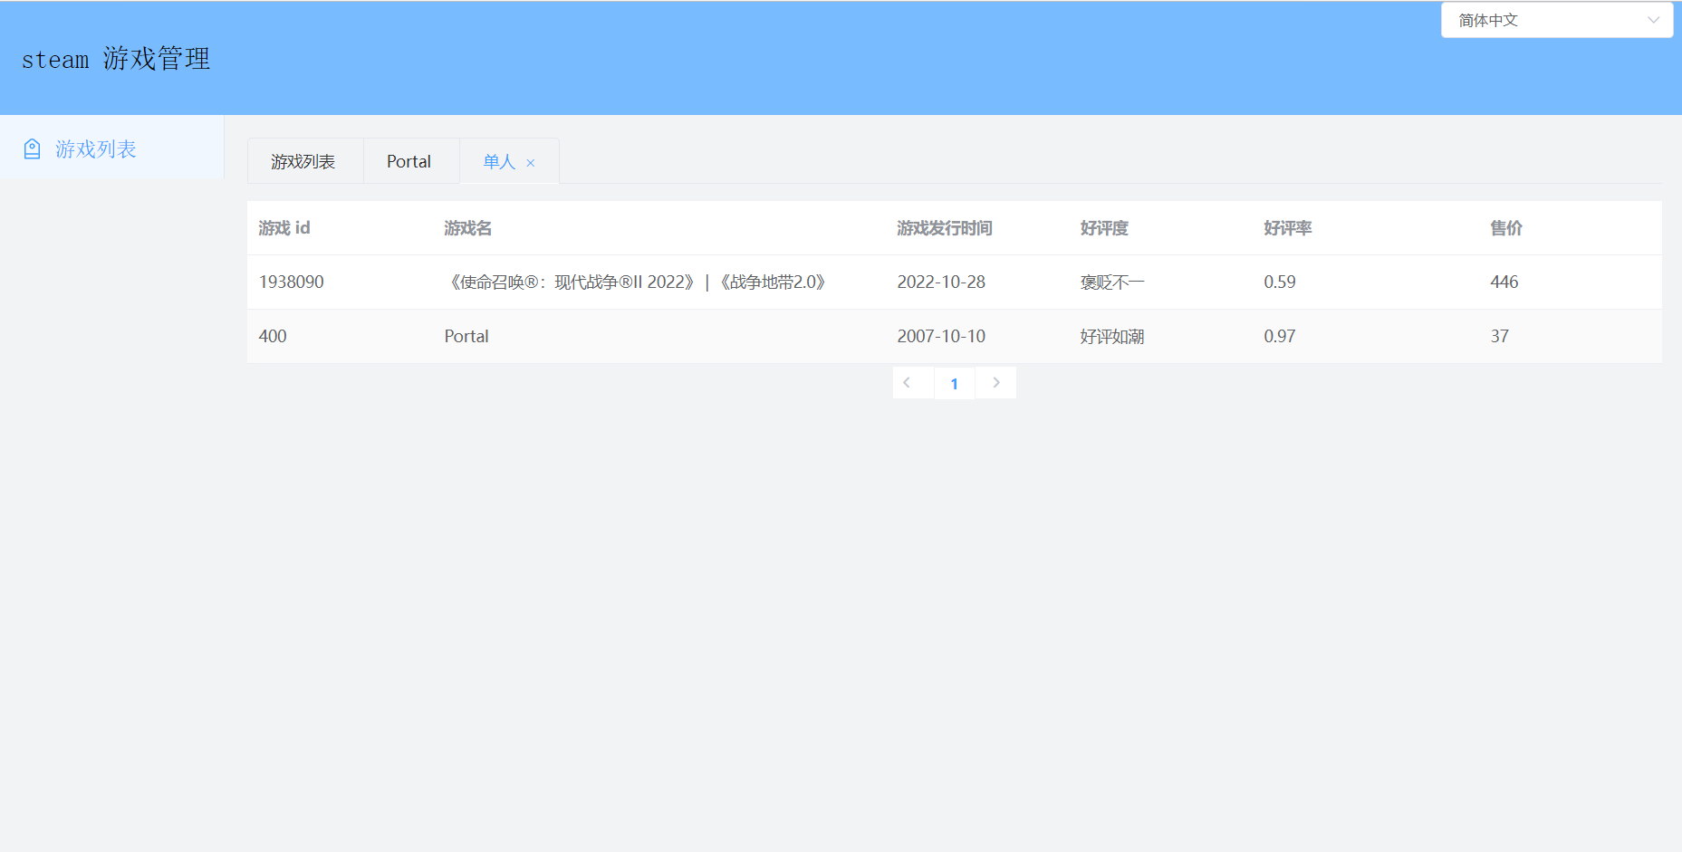
标签搜索界面

Slide 20
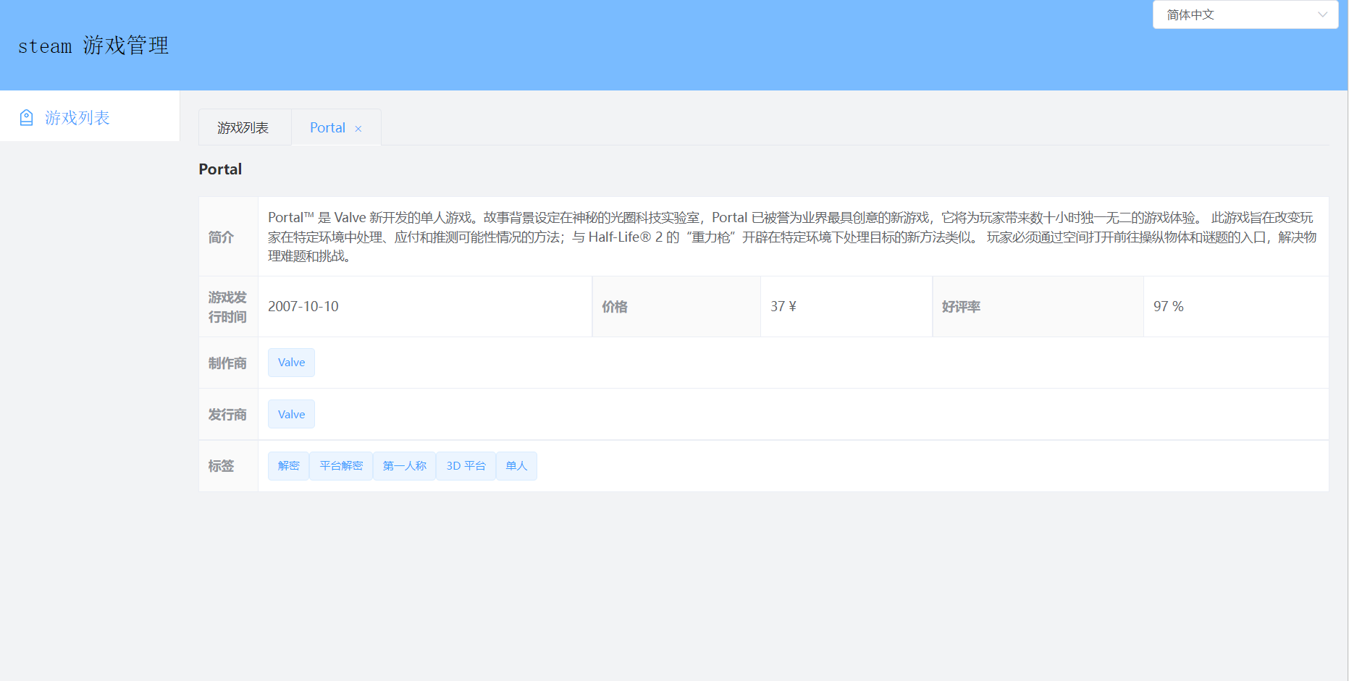
游戏详情界面

Slide 21
小结&未来展望
我们小组在本次大作业中，进行了一个多月的磨合、学习和制作。在小组合作、MySQL数据库开发方面学习到了很多经验。尽管因为疫情和突然加快的教学进度未能将大作业打磨到完美的程度，我们依旧很高兴能有这次大作业开发的经历，同时，我们也将在今后的学习中继续完善我们的系统
1
增加游戏信息一键上传功能，减少管理员录入的工作
2
增加傻瓜式的系统一键部署方式，方便缺少计算机基础的用户
2
继续优化，美化页面，让页面更加符合心理学和审美要求

Slide 22
THANKS
汇报人：刘诗轩

